Slide 1


Big Data

Slide 2

Matheus Domingos de Oliveira
Formação:
- Análise e Desenvolvimento de Sistemas (FATEC - Sorocaba)
- Computer Information System (Baruch College - NYC)
- Gestão Empresarial (FATEC - Sorocaba)
- MBA Big Data (Data Science) (FIAP - SP)
Experiência:
- Analista de BI (Wipro)
- Engenheiro de dados (Accenture)
https://www.linkedin.com/in/matheusdomingos/

Slide 3

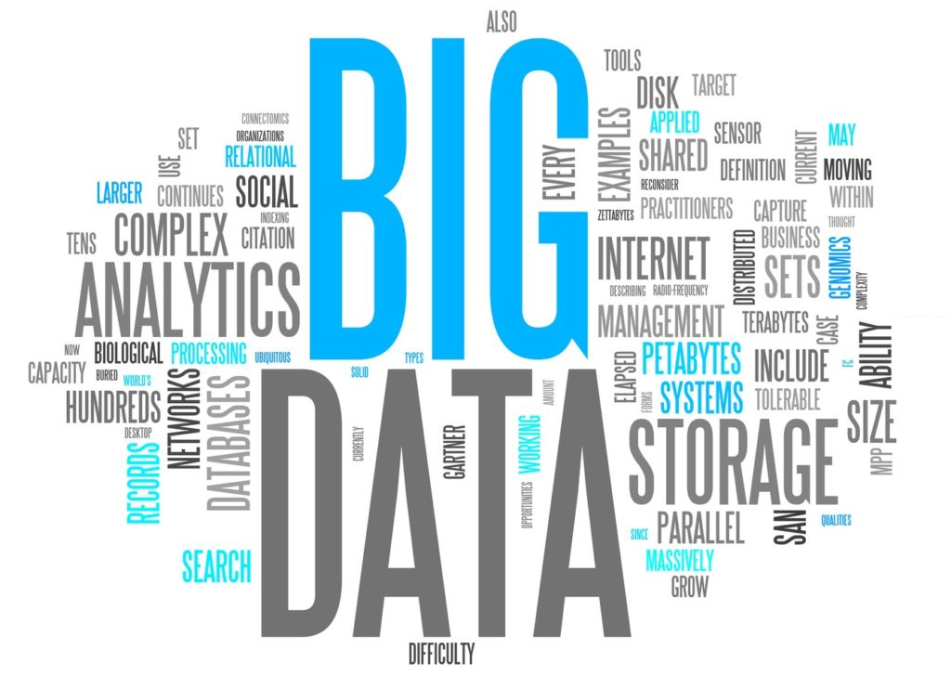
Bem-Vindos!
Tópicos
- O que é Big Data?
- Vs do Big Data
- Computação Paralela e Distribuída
- Data Warehouse e Data Lake
- Preparando o ambiente..

Slide 4
Tópicos
O que é
Big Data?
- O que é Big Data?
- Vs do Big Data
- Computação Paralela e Distribuída
- Data Warehouse e Data Lake
- Preparando o ambiente...

Slide 5
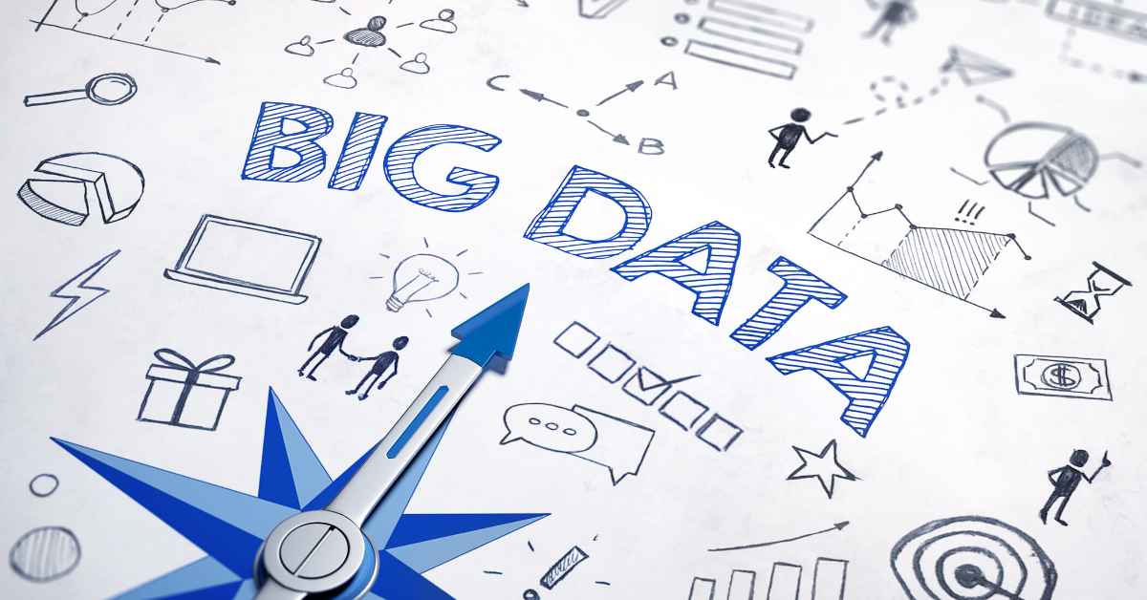
O que é Big Data
Quando pensamos em processamento rápido de grande volume de dados de diferentes fontes e tipos, pensamos em Big Data.

Slide 6
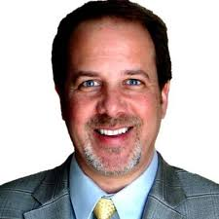

O que é Big Data
"...ativos de informações de alto volume, alta velocidade e/ou alta variedade que exigem formas inovadoras e econômicas de processamento de informações que permitem uma visão aprimorada, tomada de decisões e automação de processos.” Douglas Laney
Douglas Laney

Slide 7

O que é Big Data
Grande conjunto de dados que excedem a capacidade de processamento de dados convencional.
Principais características:
Volume muito grande de dados
Movem-se muito rápido
Estruturados, semi-estruturados e
não estruturados

Slide 8
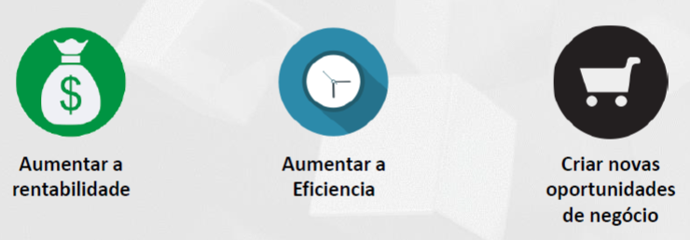
Por que Big Data é importante?
Você pode analisar dados de qualquer fonte para encontrar resposta que permitam:

Slide 9
Tópicos
Vs do
Big Data?
- O que é Big Data?
- Vs do Big Data
- Computação Paralela e Distribuída
- Data Warehouse e Data Lake
- Preparando o ambiente...

Slide 10
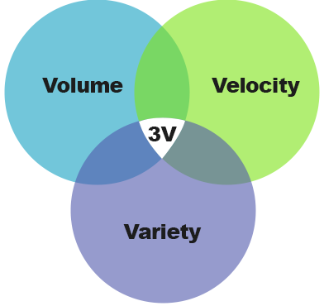
Vs do Big Data
Três Vs: Volume, Velocidade e Variedade.

Slide 11
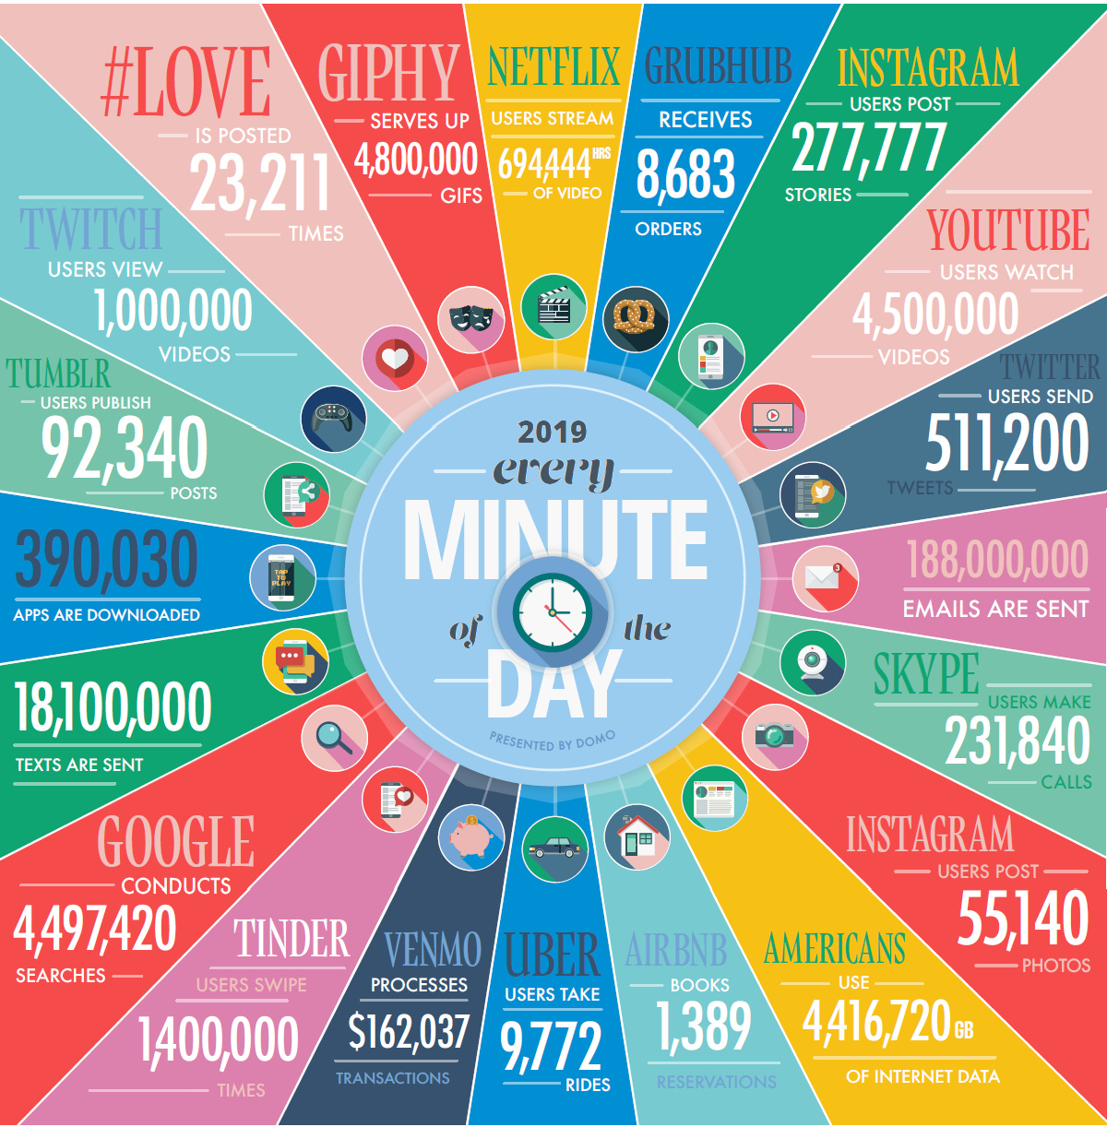
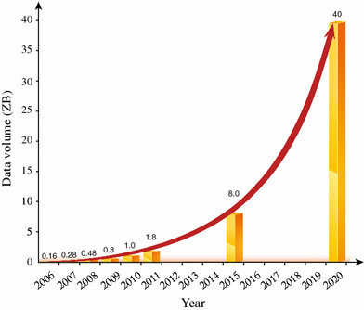
Volume
O volume é o V mais associado ao big data porque, bem, o volume pode ser grande.
O que estamos falando aqui são quantidades de dados que atingem proporções quase incompreensíveis.
link: https://influencermarketinghub.com/social-media-statistics/

Slide 12

Velocidade
Não apenas o volume de dados é gigantesco, mas a velocidade em que esses dados são produzidos e que se tornam desatualizados é frequente.
Justamente por isso, o segundo desafio do Big Data é o timing do processamento desses dados para que possuam valor real e aplicabilidade no mercado. É preciso utilizar os dados antes que se tornem desatualizados. O objetivo, portanto, é alcançar formas de trabalhar o processamento dessas informações em tempo real.
link: https://influencermarketinghub.com/social-media-statistics/

Slide 13

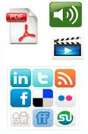
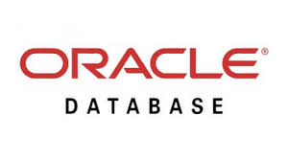
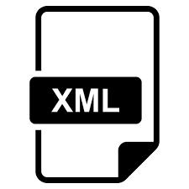

Variedade
Hoje temos capacidade de capturar e analisar dados estruturados e não estruturados, texto, sensores, navegação Web, áudio, vídeo, arquivos de logs, etc.
Dados
Estruturado
Semi - Estruturado
Não Estruturado
Dados com tipo pré-definidos agrupados em linhas e colunas
Ex: Números e strings (Banco de Dados Relacional) etc.
Dados que não possuem um tipo definido, mas tem formato padronizado.
Ex: Arquivos xml e Json (Banco de Dados orientado a documento) etc.
Dados que não possuem uma estrutura ou formato padrão.
Ex: Vídeos e imagens (Banco de Dados não relacional)

Slide 14
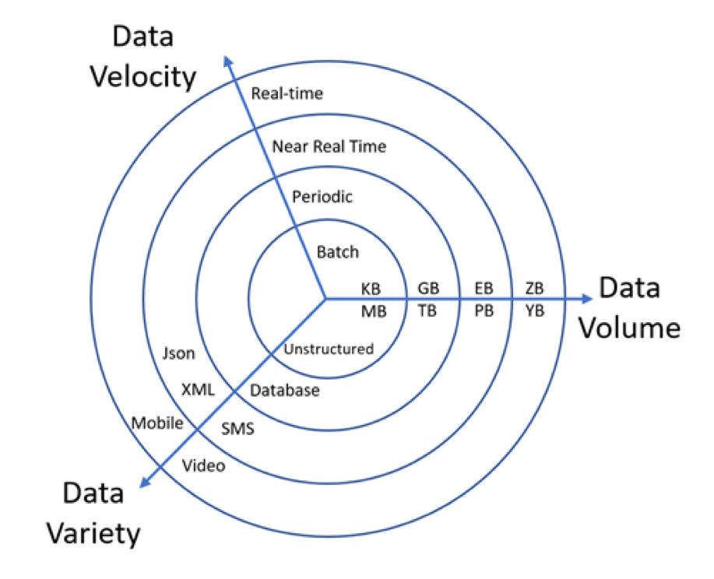
Evolução do 3 Vs

Slide 15
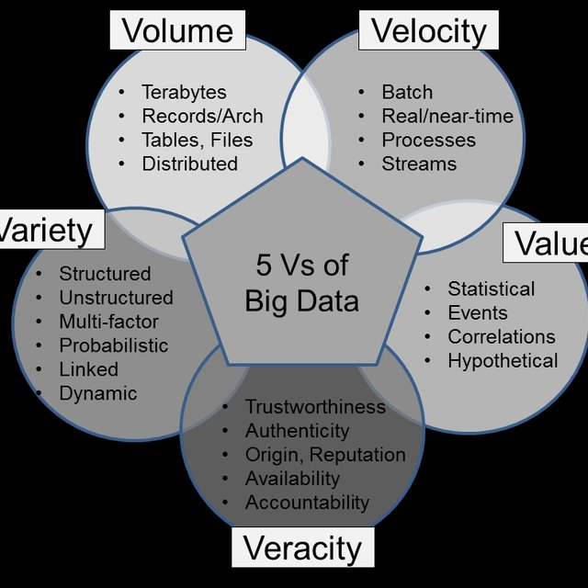

Os 5 Vs do Big Data
Com o passar do tempo e da quantidade de dados produzido aumentando drasticamente , a IBM introduziu um quarto V , a Veracidade.
Dentre a massa de dados que circulam, é preciso estabelecer quais os dados que são verídicos e que ainda correspondem ao momento atual.
O desafio posto pelo Big Data é, então, determinar a relevância dos dados disponíveis para a sua empresa, de forma que essas informações possam servir de guia para o seu planejamento com maior segurança.
O quinto V, é o Valor que a coleta e análise dos dados trará para o negócio.

Slide 16


Comparando os 3 V's do Big Data com o cérebro humano, que processa Petabytes de volume, com variedades de tipos de informações como imagens, áudios, cheiros, textos e etc, na velocidade de frações de segundo.

Slide 17
Tópicos
Computação Paralela
E Distribuída
- O que é Big Data?
- Vs do Big Data
- Computação Paralela e Distribuída
- Data Warehouse e Data Lake
- Preparando o ambiente...

Slide 18
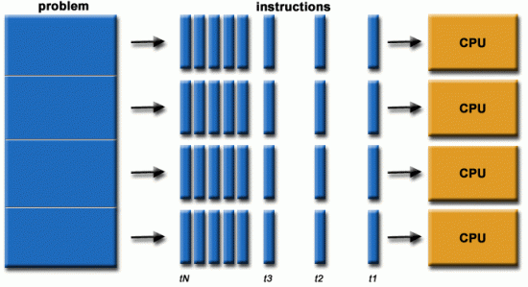
Computação Paralela
Uso simultâneo de várias unidades de processamento (CPUs) em um único servidor para realizar trabalhos computacionais.
Objetivos:
Resolver problemas maiores
Resolver mais rápido
Resolver problemas mais complexos

Slide 19
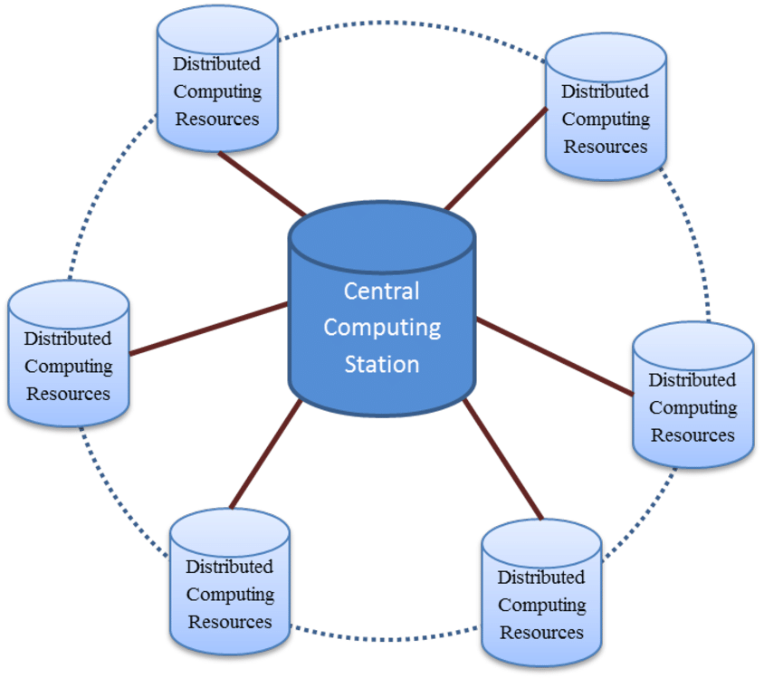
Computação Distribuída
Coleção de computadores autônomos interligados através de uma
rede de computadores e equipados com software que permita o
compartilhamento dos recursos do sistema: hardware, software e
dados
Cluster:
Sistema que relaciona dois ou mais computadores para que estes
trabalhem de maneira conjunta no intuito de processar uma tarefa

Slide 20
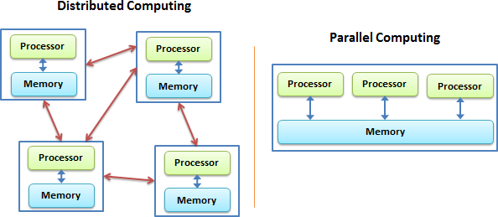
Computação Paralela X Distribuída

Slide 21
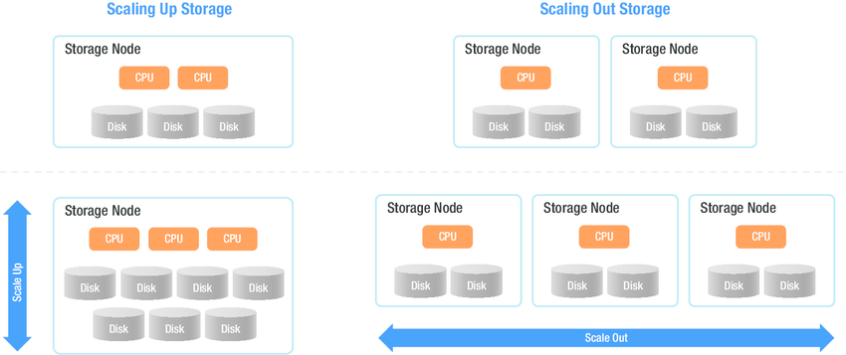
Scale up (Vertical) x Scale out (Horizontal)
Scale up tem relação com Computação Paralela.
Scale out tem relação com Computação Distribuída.

Slide 22
Tópicos
Data Warehouse
E Data Lake
- O que é Big Data?
- Vs do Big Data
- Computação Paralela e Distribuída
- Data Warehouse e Data Lake
- Preparando o ambiente...

Slide 23
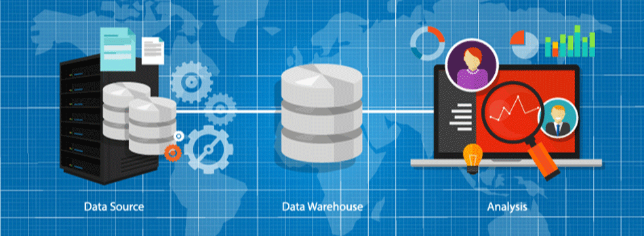
Data Warehouse
Data Warehousing é uma estratégia que reconhece a necessidade de se armazenar dados, separadamente, em sistemas de informação e consolidá-los, de forma a assistir diversos profissionais de uma empresa na tomada de decisões de modo rápido e eficaz.
Propósito:
Os dados em um DW são organizados para facilitar a análise
Os aspectos interpretativos se sobrepõem aos transacionais
Os dados são organizados por assuntos e não voltado para aplicações ou funções de negócio operacional

Slide 24
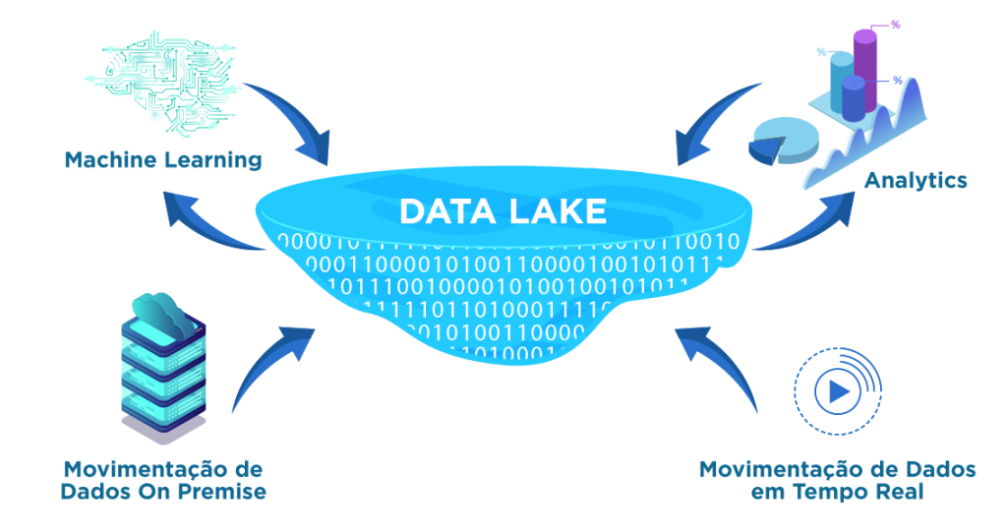
Data Lake
Vasto repositório com uma variedade de dados brutos que podem ser
armazenados, processados, analisados e entregues.
Propósito:
Visão única dos dados
Análises complexas

Slide 25
DW X DL
 | Data Warehouse | Data Lake
Dados | Estruturado e Processado | Estruturado, semi-estruturado e não estruturado
Processamento | Dependente de esquema | Livre de esquema
Armazenamento | Alto custo para grandes volumes | Desenvolvido para baixo custo
Agilidade | Configuração fixa, pouco agilidade | Configuração flexível, alta agilidade
Segurança | Consolidada | Evoluindo
Usuários | Área de negócios | Data Scientists

Slide 26
Tópicos
Ecossistema
Hadoop
- O que é Big Data?
- Vs do Big Data
- Computação Paralela e Distribuída
- Data Warehouse e Data Lake
- Preparando o ambiente...

Slide 27
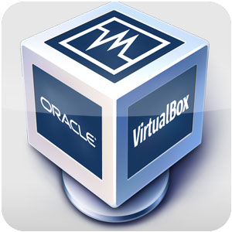
Download Oracle VirtualBox
https://www.virtualbox.org/wiki/Downloads

Slide 28

Download Cloudera QuickStart
https://1drv.ms/u/s!Am4PqLFJZ2-ai50Z8pgu__oavzCWUg

Slide 29






O que veremos ?

Slide 30
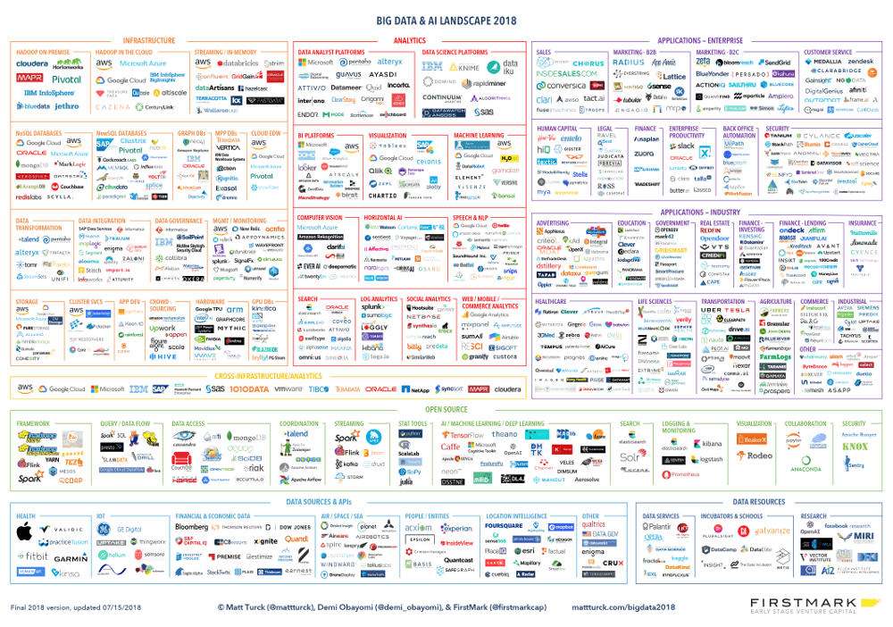
Landscape, um mundo de soluções!
http://mattturck.com/wp-content/uploads/2019/07/2019_Matt_Turck_Big_Data_Landscape_Final_Fullsize.png

Slide 31
Dúvidas

